Slide 1
Ilmaisun monet muodot 18.3.2022 Taidekasvatuksen verkkoseminaari
Tervetuloa!

Slide 2
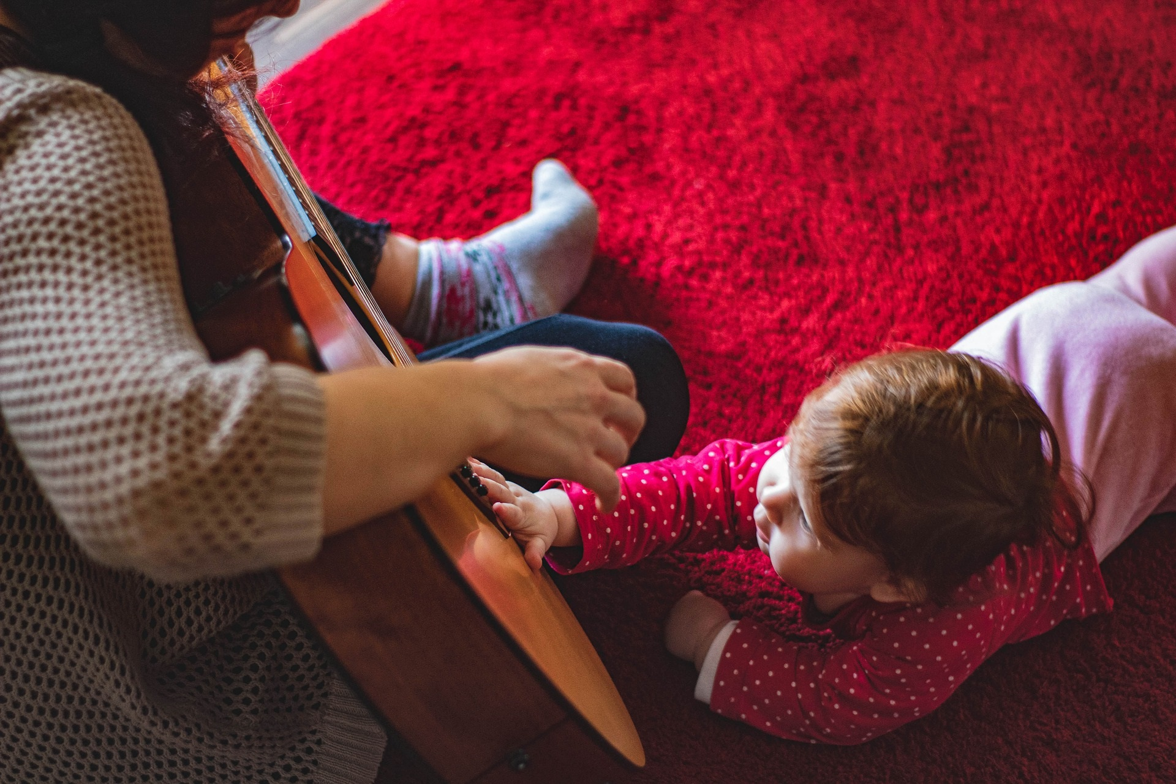
Taiteissa on tilaa ilmaisun monille muodoille, jaetuille yhteisille kokemuksille ja tunteille.
Kuva Pixabay

Slide 3
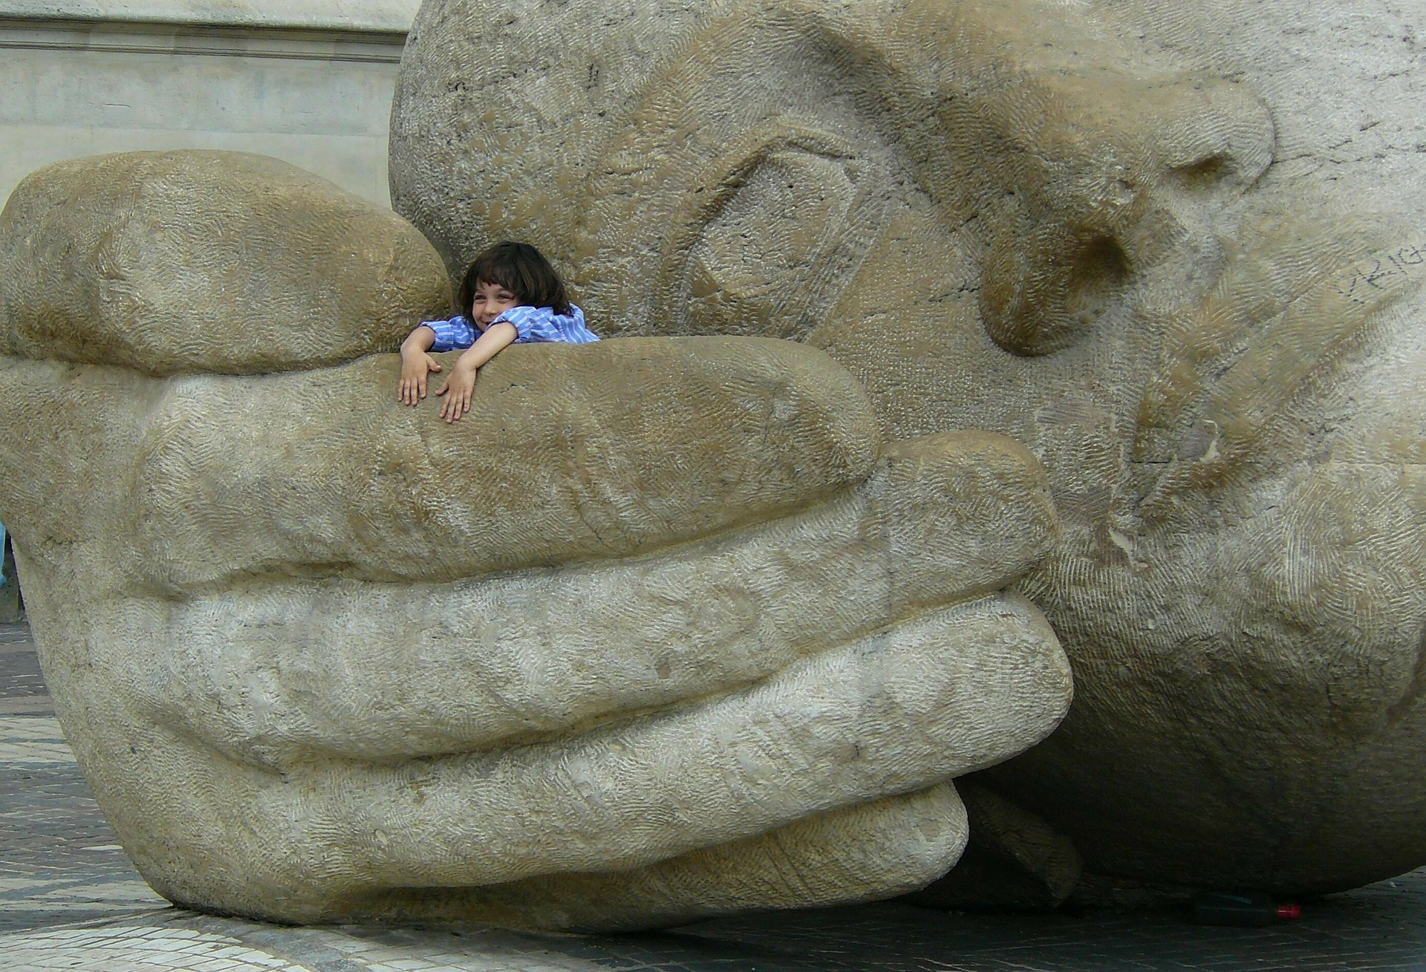
Taide puhuttelee aina…
erilaisissa elämäntilanteissa aina uudella tavalla…
Taiteen ympäröimä lapsi
ymmärtää kulttuurin merkityksen myös myöhemmin elämässään.
Kuva Pixabay

Slide 4
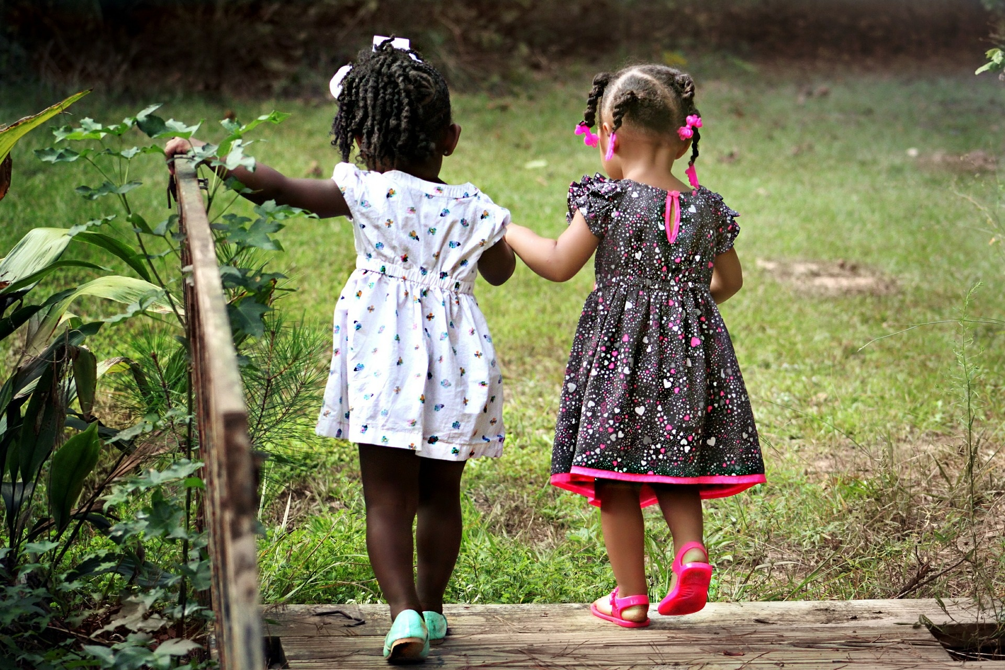
Lapsen oikeuksien sopimuksen 31 artiklan mukaan jokaisella lapsella on oikeus lepoon ja vapaa-aikaan, hänen ikänsä mukaiseen leikkimiseen ja virkistystoimintaan sekä vapaaseen osallistumiseen kulttuurielämään ja taiteisiin.
Kuva Pixabay

Slide 5
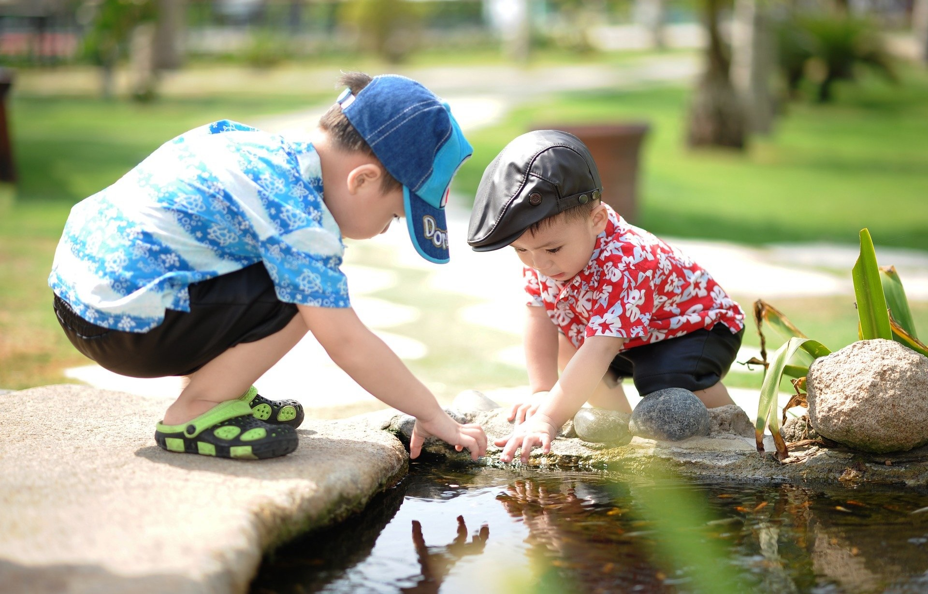
Lapsella on kyky havaita ja ihmetellä sitä, mikä aikuiselta usein jää huomaamatta.
Lapsi katsoo maailmaa taiteilijan tavoin.
Kuva Pixabay

Slide 6
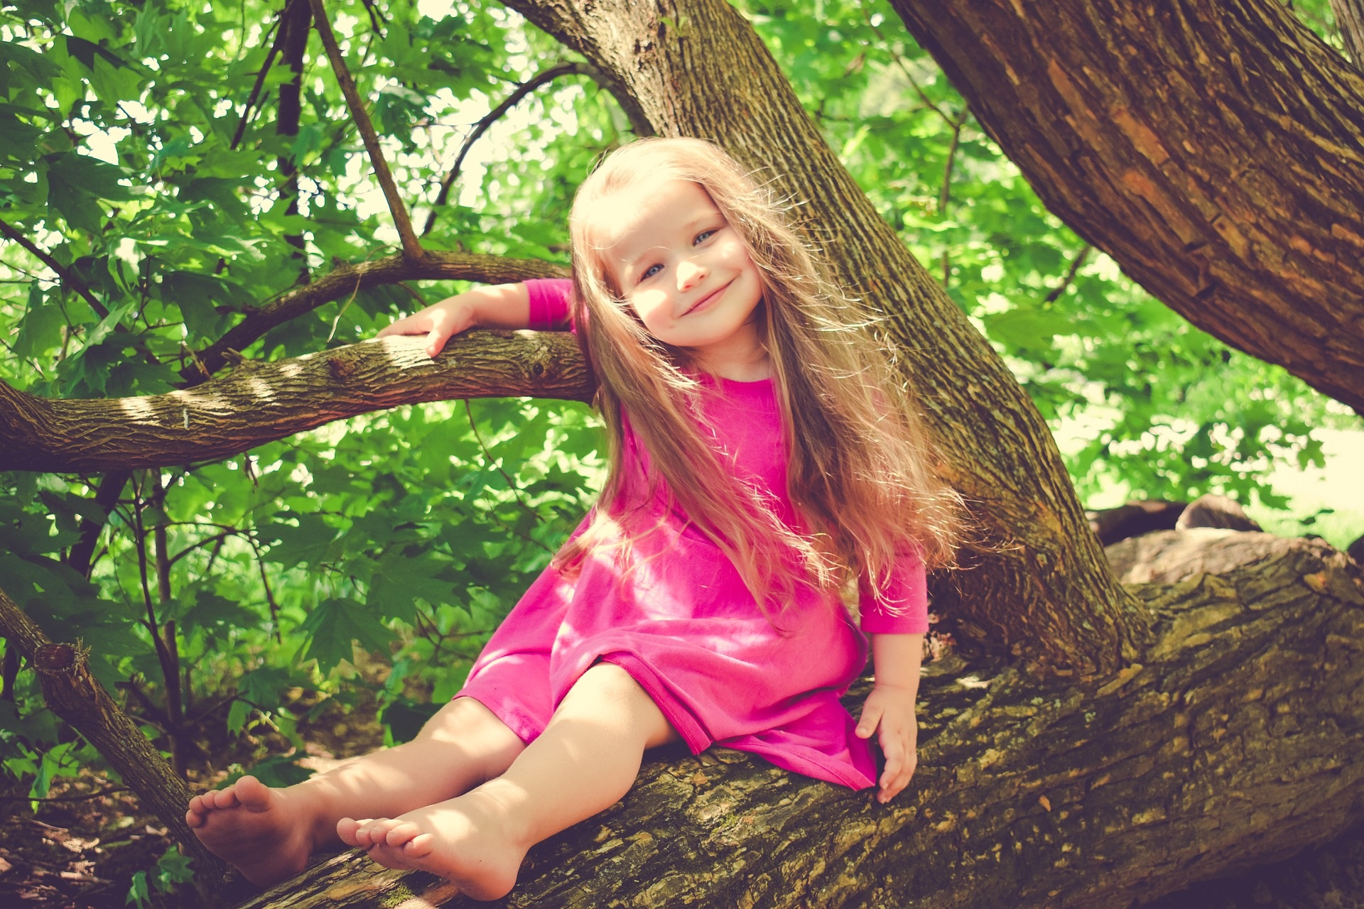
”Näkisikö joku tuon puun
samoin kuin minä,
ainutkertaisena.
Voisimmeko tavata siinä puussa
ymmärryksen kirkkaudessa?”
Anne Hänninen
Kuva Pixabay

Slide 7
Ilmaisun monet muodot 18.3.2022 Taidekasvatuksen verkkoseminaari
OHJELMA
9.00–9.15 Seminaaripäivän avaussanat, varhaiskasvatuksen pedagogiikan professori Inkeri Ruokonen
9.15–10.00 Tanssiin kutsu, professori ja tanssipedagogi Eeva Anttila
10.00–10.45 Käsityöllinen ilmaisu, yliopistonlehtori ja käsityön pedagogi Seija Karppinen
10.45–11.15 Tauko
11.15–12.00 Draamallinen ilmaisu, yliopistonlehtori ja draamapedagogi Tapio Toivanen
12.00–12.45 Musiikin ja taiteen merkitys oppimiselle aivotutkimuksen valossa, aivotutkija Tanja Linnavalli
12.45–13.45 Lounastauko
13.45–14.30 Taito ja taide hyvinvoinnin lähteenä varhaiskasvatuksessa, kasvatustieteen professori ja taito- ja taidepedagogi Antti Juvonen
14.30–15.00 Yleiskeskustelu (breakout rooms)
15.00 Seminaarin päätössanat, Inkeri Ruokonen

Slide 8
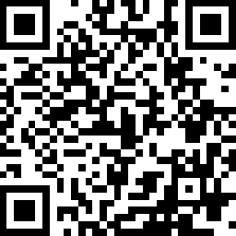
Keskustelkaa seminaarin annista teille ja tiivistäkää päivän tärkein sanoma muutaman sanan lauseeksi Flingaan!
Ilmaisun monet muodot seminaarin 18.3. koonti: kirjoittakaa muutamalla sanalla, mikä oli päivän paras anti teille!
Liittymislinkki: https://edu.flinga.fi/s/EE5MXHU
Avain: EE5MXHU

Slide 9
Taide ruokkii luovuutta, ravitaan sillä lapsiamme!
Kaikkea parasta, iloa, intoa, viisautta ja voimaa maailman tärkeimpään työhönne lasten kanssa!
Kuva Pixabay

Slide 10
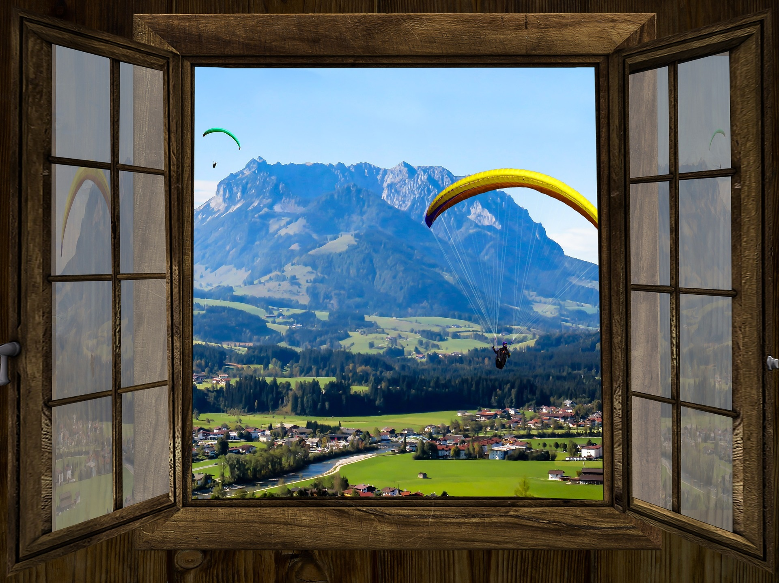
Taide avaa ikkunoita mahdollisuuksien maailmoihin
Kiitos esiintyjät ja yleisö kiitos osallistumisesta, aktiivisuudesta ja mielenkiinnostanne!

